Slide 1
大学物理实验(二)
利用迈克尔逊干涉法测金属的热膨胀系数
深圳大学物理实验中心

Slide 2
一、实验目的
了解迈克尔逊干涉仪的基本原理。
采用干涉法测量试件的热膨胀系数。

Slide 3
二、实验原理
1. 固体的线膨胀系数
在实际的测量当中，通常测得的是固体材料在室温 t₁ 下的长度 L₁ 及其在温度 t₁至t₂ 之间的伸长量（L₂ - L₁），就可以得到热膨胀系数（coefficient of thermal expansion），这样得到的热膨胀系数是平均热膨胀系数 ：
(1)

Slide 4
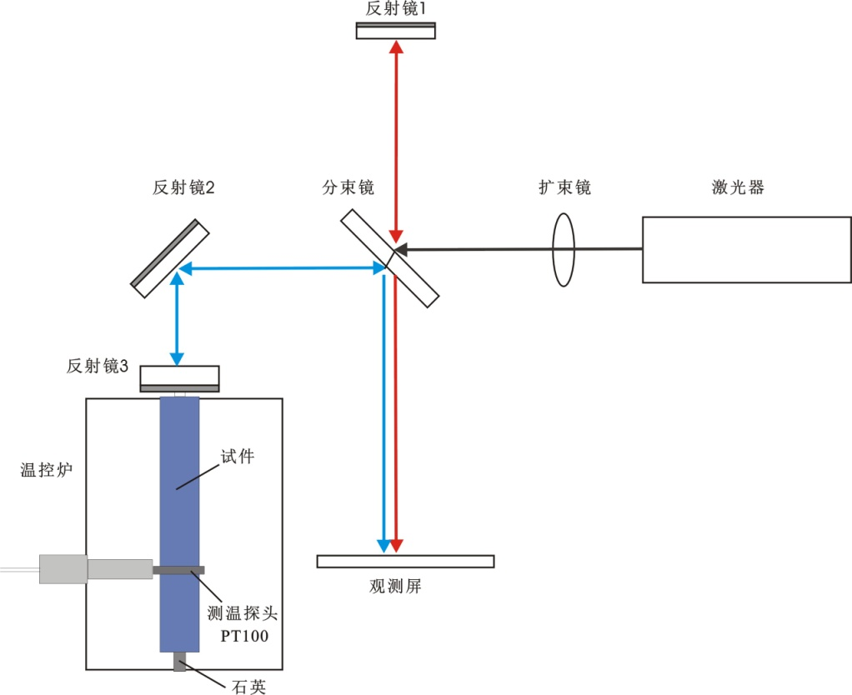
二、实验原理
2. 干涉法测量热膨胀系数
根据迈克尔逊干涉原理可知，长度为L₁的待测试件被温控炉加热，当温度从t₁上升至t₂时，试件因热膨胀推动迈克尔逊干涉仪动镜
（反射镜3）的位移量与干涉条纹变化的级数 N 成正比，即：
（2）
将式（2）带入式（1）得：
（3）

Slide 5
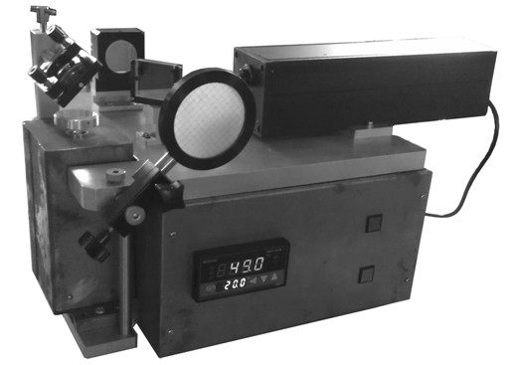
三、实验仪器
热膨胀实验仪
主要技术参数
1、He-Ne激光器：功率约1 mW，波长632.8 nm;
2、温控仪适宜升温范围：室温 — 60℃，测温最小分辨率0.1℃；
3、试件品种：黄铜 a=20.8×10⁻⁶/℃（25℃～300℃）；
4、试件尺寸：L= 150+0.08 mm ，φ= 18 mm；
5、线膨胀装置系统误差：＜3 %。

Slide 6
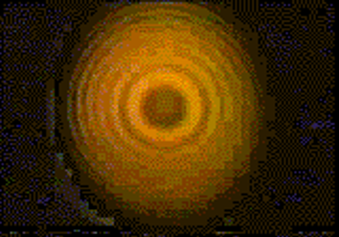
四、实验内容与步骤
迈克尔逊干涉仪的调节
光路调节
1、调节反射镜2，使从分束镜过来的入射光斑和从反射镜3反射的光斑重合；
2、调节反射镜1，使毛玻璃屏上两组光点中两个最强点重合；
3、将扩束镜放置在激光器出口，仔细调节，毛玻璃屏上将出现干涉条纹，通过微调反射镜1将干涉环调节到毛玻璃屏中便于观察的位置。

Slide 7
实验测试：
每升高5℃干涉条纹变化的级数，直至升高到60℃；从而根据测得的数据，计算试件的线膨胀系数。
（6-7组即可，建议从30度或35度开始计数，60度截止共6-7组）
温度℃ | 25 | 30 | 35 | 40 | 45 | 50 | 55 | 60 | 65
干涉环 变化数N
试件伸长量
线膨胀系数 α（×10⁻⁶/℃）
作图： （考试时候记得带上坐标纸）
以温度为横坐标，热膨胀系数为纵坐标画折线图，观察热膨胀系数随温度升高的变化趋势。

Slide 8
四、实验内容与步骤
注意事项
1. 反射镜3（动镜）上粘结的石英玻璃管不能承受较大的扭力和拉力。
2、加热炉中，试件底部的石英垫不能承受较大冲击，务必轻拿轻放试件。
3、加热炉温度不可设置太高，以免冷却时间过长。
4、眼睛不可直视激光束。
5、反射镜和分束镜均为易碎器件，注意安全。

Slide 9
五、思考题
（考试时候现场给出）

